Slide 1
研究主题
阿尔茨海默病
组内成员：武梦悦 李钰媛 张雯清
汇报日期：2024/03/22

Slide 2
01
01
研究背景
02
02
发病原因
03
03
发病原理
04
04
临床特征
05
05
治疗措施
06
06
参考文献

Slide 3
01
01
研究背景
Paper Background

Slide 4
研究背景
阿尔茨海默症(Alzheimer＇s Disease，AD)被称为老年性痴呆，是一种最常见的神经退行性疾病，患者因大脑逐渐退化而出现记忆减退、日常生活能力和行为障碍等症状，多发于 60 岁以上人群。
目前全球约有5千万人患阿尔茨海默症，预计到 2050 年患者人数会达到 1 亿以上。阿尔茨海默症严重影响老年人的生活，其病因复杂，目前尚无确切有效的治疗方法。
不过，早期干预可在一定程度上延缓阿尔茨海默症的发生发展。

Slide 5
02
02
发病原因

Slide 6
发病原因
利用数千个样本进行的全基因组关联研究已经确定了20多个遗传危险因素，包括炎症、胆固醇代谢和脑内小泡回收途径。特别是，目前淀粉样蛋白沉积引起的小胶质细胞激活被认为在AD发病机制中起着关键作用。这些相对常见的风险基因每一个都只带来非常小的风险增加，但在多基因风险评分中，几乎可以将病例的随机预测加倍。使用下一代测序的重点遗传学方法和研究也揭示了一些其他的低频率基因，这些基因具有相对较高的AD风险。
虽然绝大多数 AD 发病具有偶然性，但淀粉样前体蛋白 （APP）、早衰蛋白 1 （PSEN1） 和早衰蛋白 2 （PSEN2） 这三个基因的突变会导致罕见的 （<0.5%） 家族性 AD （fAD）。 症状比散发性 AD 更早出现，通常在 30 至 50 岁之间“典型”晚发性AD可能是由遗传和环境因素之间复杂的相互作用驱动的。现在认为约70%的AD风险可归因于遗传因素。

Slide 7
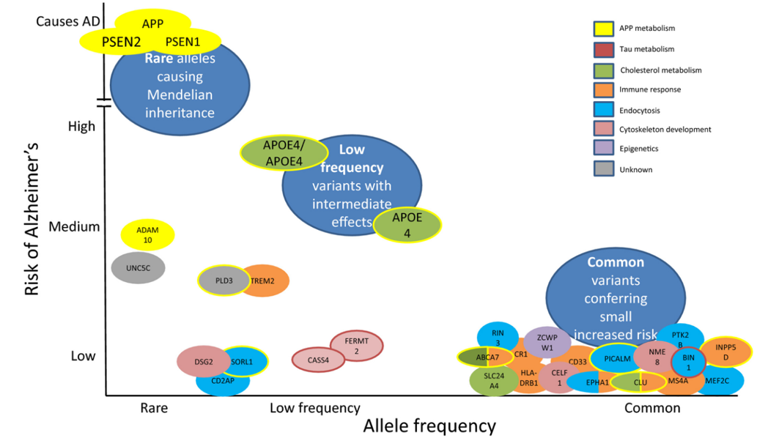
发病原因
对迄今为止与阿尔茨海默病有关的基因的概述

Slide 8
03
03
发病原理

Slide 9
发病原理
AD 是一种多因素诱导的慢性神经退行性疾病，其发病机制极为复杂，我们总结了近年研究较多的发病机制，显然单一种发病机制不能很好诠释 AD 的发生和发展过程，且各种机制相互影响，造成神经退行性变的恶性循环。其发病机制有Aβ毒性、Tau 蛋白过度磷酸化、胆碱能神经系统损伤、基因突变、血管因素、氧化应激反应、神经炎症反应等。
但是阿尔茨海默氏病病理学的主要特征是淀粉样斑块和神经原纤维缠结（NFT）。此外，还观察到神经纤维，营养不良的神经突，相关的星形胶质细胞增生和小胶质细胞活化，并且脑淀粉样血管病经常并存。其过程包括神经变性，突触和神经元丢失，导致神经宏观萎缩。混合病理在老年人中更常见，可以观察到血管疾病和路易小体。即使在家族性AD病例中，路易小体病理也常常并存，其机制仍不确定。 TDP-43病理学日益被认为是一种重要的协同病理学。

Slide 10
发病原理
阿尔茨海默病的病理学

Slide 11
04
04
临床特征

Slide 12
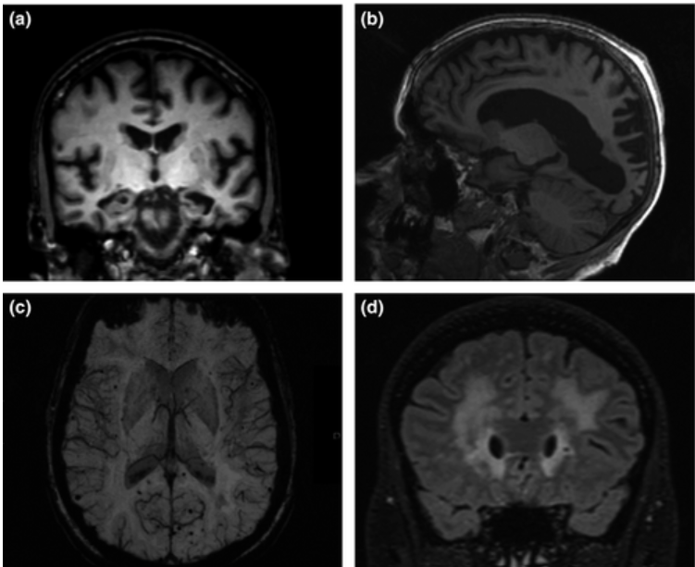
临床特征
对于所有接受认知障碍检查的患者，建议使用计算机断层扫描或理想情况下的 MRI 进行结构成像，以排除结构异常并提供积极的诊断信息。MRI是首选影像学检查，尤其是冠状位内侧颞叶扫描或海马体成像。

Slide 13
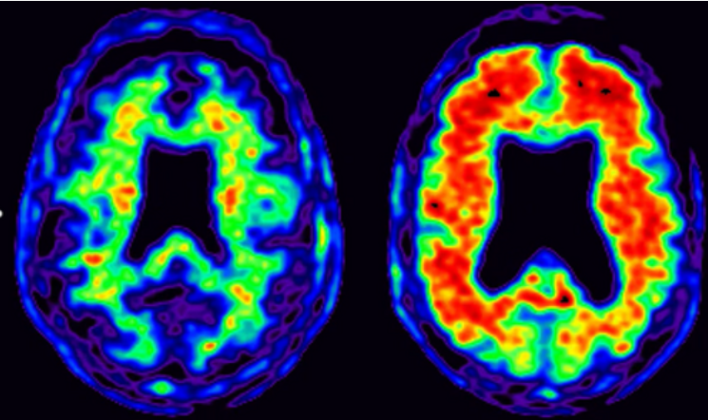
临床特征
淀粉样蛋白PET成像现已临床上市，有三种药物已获得欧洲药品管理局和美国食品药品监督管理局的批准。

Slide 14
05
05
治疗措施

Slide 15
治疗措施
支持治疗
AD的治疗应遵循药物和非药物干预结合的原则。
01
药物治疗
其他治疗
AD药物治疗目标的是抑制症状进展，将认知和功能下降以及行为心理症状的致残影响降至最低。
干细胞治疗、深部脑刺激、迷走神经刺激、非侵入性脑刺激等。
02
03

Slide 16
治疗措施
干细胞治疗：临床前研究取得了成功的结果。移植干细胞被诱导分化为神经细胞和胶质细胞，分泌神经营养剂、神经保护剂并刺激内源性修复机制。自体间充质干细胞（mesenchymal stemcells，MSCs）相对易获取、移植方便，一般不导致免疫反应和伦理争议。
01
深部脑刺激：深部脑刺激（deep brain stimula⁃tion，DBS）除调控局部和广泛的神经网络外，也可能具有神经保护作用。DBS系统包括电极引线、电线和脉冲发生器，大脑中植入的电极与植入锁骨下方的脉冲发生器通过皮下走行的电线连接，其安全性和耐受性已被较好地证实。
02

Slide 17
前景展望

Slide 18
06
06
参考文献
Relevant Reference

Slide 19
参考文献
【1】Lane CA, Hardy J, Schott JM. Alzheimer's disease. Eur J Neurol. 2018 Jan;25(1):59-70. doi: 10.1111/ene.13439. Epub 2017 Oct 19. PMID: 28872215.
【2】TANG Yunyu，LIU Ruen. Progress in diagnosis and comprehensive treatment of
Alzheimer’s disease［J］. Chinese Journal of Ptactical Nervous Diseases，2022，25（8）：996-1000. DOI：10.12083/SYSJ.220722
【3】[1]曲少彤,孟涛,尉杰忠,等.多视角解析阿尔兹海默症的发病机制[J].职业与健康, 2021, 37(10):4.
【4】[1]肖义军,陈莉莉.阿尔茨海默症及其预防措施概述[J].生物学教学,2020,45(10):2-4

Slide 20
感谢大家！
组内成员：武梦悦 李钰媛 张雯清
汇报日期：2024/03/22

